Slide 1



Desarrollo de una aplicación móvil hibrida con Flutter

Slide 2


Slide 3
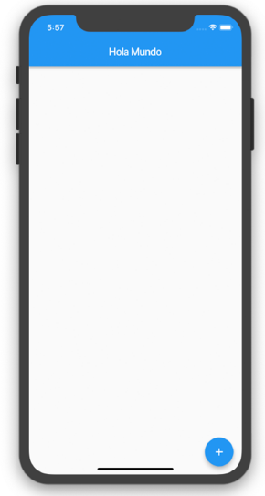

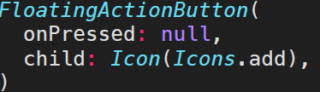
Widgets

Slide 4
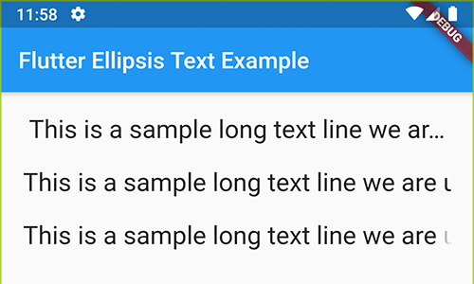
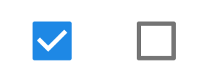
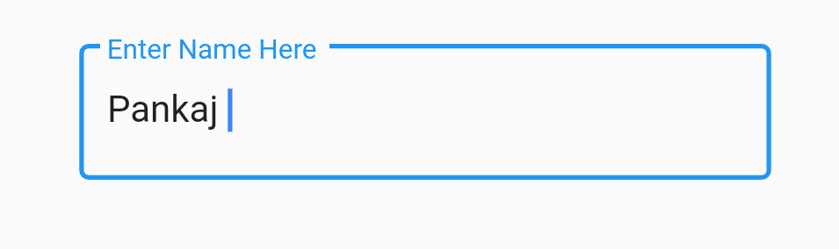
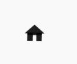
Widgets
StatelessWidget
StatefulWidget
sin estado
con estado

Slide 5
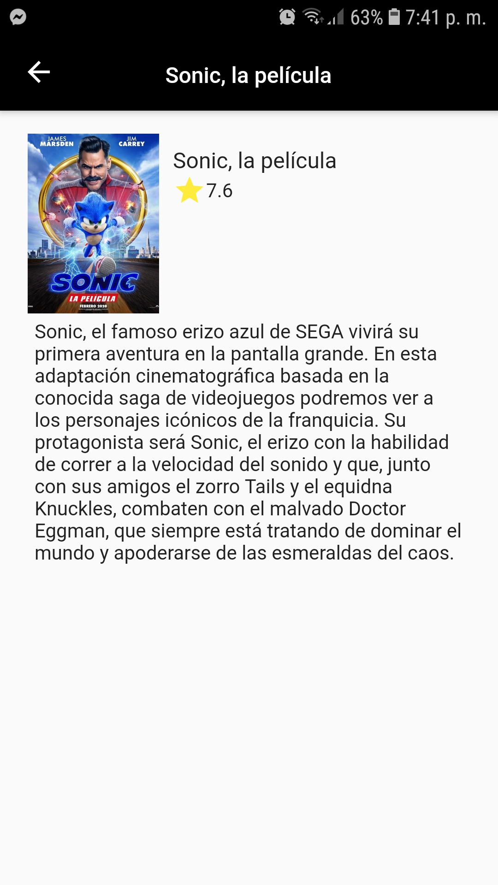
¿Qué es el árbol de Widgets?
Scaffold
AppBar
Container
Column
Image
Text

Slide 6
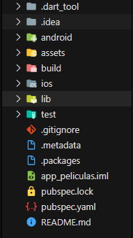
Estructura del proyecto

Slide 7
Herramientas para trabajar con Flutter
Pasos e Instalación
https://flutter-es.io/docs/get-started/install
Visual Studio Code
https://code.visualstudio.com/
Android Studio
https://developer.android.com/studio
Widgets UI
https://flutter.dev/docs/development/ui/widgets/material

Slide 8
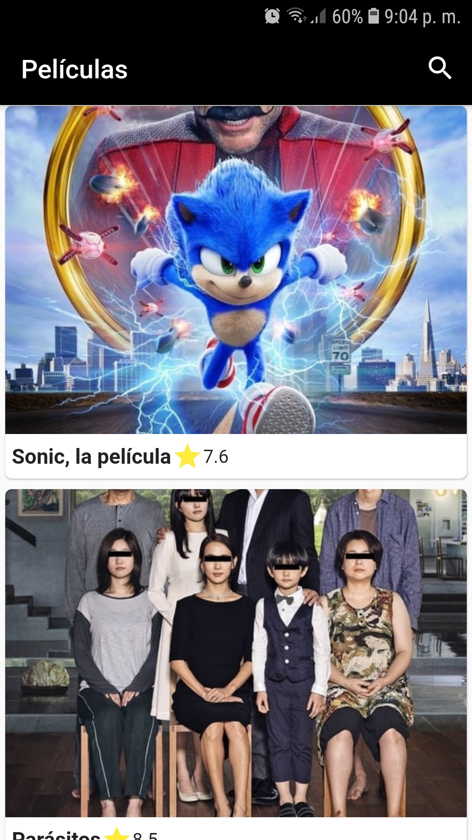
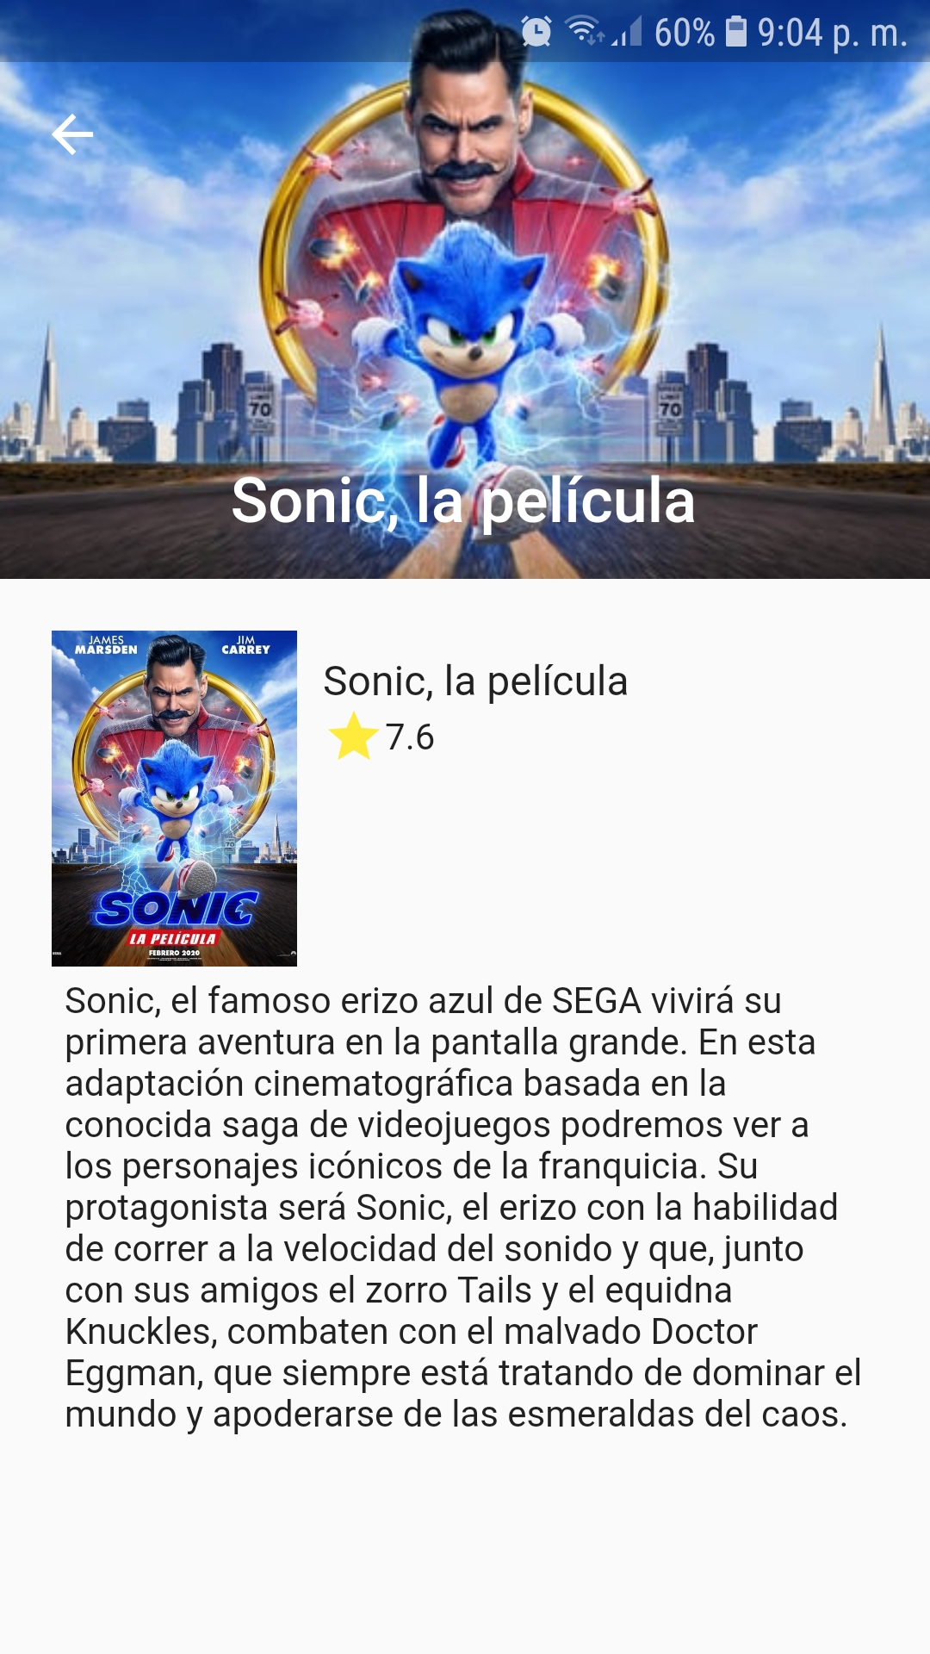
App Películas

Slide 9

Comencemos
Ahora sí viene lo chido xdxd

Slide 10
Snippet Visual Studio Code
Awesome Flutter Snippets
https://marketplace.visualstudio.com/items?itemName=Nash.awesome-flutter-snippets

Slide 11
Crear Modelos
quicktype
https://app.quicktype.io/

Slide 12
Paquetes para Flutter
pub.dev
https://pub.dev/

Slide 13
The Movie Database API
https://developers.themoviedb.org/3/movies/get-now-playing

Slide 14
Mis Apps
https://play.google.com/store/apps/dev?id=6097836546702512078

Slide 15
Repositorio
https://github.com/kevin05vm/app-peliculas-webinar

